Slide 1
电泳技术的基本原理

Slide 2
带电物质在电场中向其所带电荷相反的电极移动的现象称电泳。
电泳分离生物大分子的原理：
由于混合物中各组分所带电荷性质、电荷数量以及分子量的不同，在同一电场的作用下，它们泳动的方向和速度也不同。因此，在一定时间内各组分移动的距离不同，从而达到分离和鉴定的目的。

Slide 3
影响迁移率的因素
在电场中，推动带电质点运动的力（F）等于质点所带净电荷量（Q）与电场强度（E）的乘积。
F＝EQ
质点的前移同样要受到阻力（f ）的影响，对于一个球形质点，服从Stoke定律，即：
f＝6π r ην
（r为质点半径，η为缓冲液的粘滞系数，ν为质点移动速度）
其他因素：缓冲液pH、离子强度I、支持介质的筛孔等。

Slide 4
★ SDS-PAGE凝胶电泳
★ 琼脂糖凝胶电泳

Slide 5
SDS-PAGE凝胶电泳
基本原理
分类
连续系统；
不连续系统：浓缩效应，电荷效应。
分离范围
上样缓冲液
常见问题及处理方法
优缺点

Slide 7
基本原理
阴离子去污剂SDS破坏蛋白质分子之间及与其它物质分子之间的非共价键，使蛋白质变性而改变其原有的构象，并同蛋白质分子充分结合形成带负电荷的蛋白质-SDS复合物
强还原剂巯基乙醇打开蛋白质分子内的二硫键使这种结合更加充分
结合了SDS的蛋白质在水溶液中的形状类似于长椭圆棒，不同的蛋白质-SDS复合物其椭圆棒的短轴长度恒定，而长轴的长度则与蛋白质分子量的大小成正比。
这样的蛋白质-SDS复合物在电场作用下，其迁移率便不再受蛋白质原有的净电荷及形状等因素的影响，而主要取决于其分子量大小这一因素。根据这一特点，就可以将各蛋白组分按分子量大小分开。

Slide 8
分类
PAGE根据其有无浓缩效应，分为连续系统和不连续系统两大类.
连续系统电泳体系中,缓冲液pH值及凝胶浓度相同，带电颗粒在电场作用下，主要靠电荷和分子筛效应。

Slide 9
不连续系统
不连续系统中由于缓冲液离子成分，pH，凝胶浓度及电位梯度的不连续性，带电颗粒在电场中泳动不仅有电荷效应，分子筛效应，还具有浓缩效应，因而其分离条带清晰度及分辨率均较前者佳。

Slide 10
浓缩胶
浓缩胶的作用是有堆积作用，凝胶浓度较小，孔径较大，把较稀的样品加在浓缩胶上，经过大孔径凝胶的迁移作用而被浓缩至一个狭窄的区带。
分离胶
孔径较小,通过选择合适的凝胶浓度,可以使样品很好的分离.

Slide 11
浓缩效应之一
凝胶由两种不同的凝胶层组成。上层为浓缩胶，下层为分离胶。在上下电泳槽内充以Tris-甘氨酸缓冲液(pH8.3)，上层胶的缓冲液中加入PH=6.8的Tris-HCI,下层中的缓冲液中Tris-HCI的PH=8.8。这样便形成了凝胶孔径和缓冲液pH值的不连续性。在浓缩胶中 HCl几乎全部解离为Cl⁻，但只有极少部分甘氨酸解离为H₂NCH₂COO⁻。蛋白质的等电点一般在pH5左右，在此条件下其解离度在HCl和甘氨酸之间。当电泳系统通电后，这3种离子同向阳极移动。其有效泳动率依次为Cl⁻＞蛋白质＞H₂NCH₂COO⁻，故C1⁻称为快离子，而H₂NCH₂COO⁻ 称为慢离子。

Slide 12
浓缩效应之二
电泳开始后，快离子在前，在它后面形成离子浓度低的区域即低电导区。电导与电压梯度成反比，所以低电导区有较高的电压梯度。这种高电压梯度使蛋白质和慢离子在快离子后面加速移动。在快离子和慢离子之间形成一个稳定而不断向阳极移动的界面。由于蛋白质的有效移动率恰好介于快慢离子之间，因此蛋白质离子就集聚在快慢离子之间被浓缩成一条狭窄带。这种浓缩效应可使蛋白质浓缩数百倍。

Slide 13
电荷效应之一
样品进入分离胶后，慢离子甘氨酸全部解离为负离子，泳动速率加快，很快超过蛋白质，高电压梯度随即消失。此时蛋白质在均一的外加电场下泳动，但由于蛋白质分子所带的有效电荷不同，使得各种蛋白质的泳动速率不同而形成一条条区带。

Slide 14
电荷效应之二
与SDS结合的蛋白质的构型也发生变化，在水溶液中SDS-蛋白质复合物都具有相似的形状，使得SDS-PAGE电泳的泳动率不再受蛋白质原有电荷与形状的影响。因此，各种SDS-蛋白质复合物在电泳中不同的泳动率只反映了蛋白质分子量的不同。

Slide 15
电荷效应之三
在SDS-PAGE电泳中，由于SDS这种阴离子表面活性剂以一定比例和蛋白质结合成复合物，使蛋白质分子带负电荷，这种负电荷远远超过了蛋白质分子原有的电荷差别，从而降低或消除了蛋白质天然电荷的差别；此外，由多亚基组成的蛋白质和SDS结合后都解离成亚单位，这是因为SDS破坏了蛋白质氢键、疏水键等非共价键。

Slide 16
分离范围
SDS聚丙烯酰胺凝胶的有效分离范围取决于用于灌胶的聚丙烯酰胺的浓度和交联度。在没有交联剂的情况下聚合的丙烯酰胺形成毫无价值的粘稠溶液，而经双丙烯酰胺交联后凝胶的刚性和抗张强度都有所增加，并形成SDS-蛋白质复合物必须通过的小孔。这些小孔的孔径随 “双丙烯酰胺～丙烯酰胺” 比率的增加而变小，比率接近 1：20 时孔径达到最小值。SDS聚丙烯酰胺凝胶大多按“双丙烯酰胺～丙烯酰胺”为1：29 配制，试验表明它能分离大小相差只有3% 的蛋白质。

Slide 17
上样缓冲液之一
上样缓冲液(SDS-PAGE loading buffer)是一种以溴酚蓝为染料，5倍浓缩的SDS-PAGE凝胶电泳上样缓冲液，用于常规的SDS-PAGE蛋白电泳样品上样。
本产品分为还原型和非还原型两种，还原型上样缓冲液中的巯基可使蛋白分子的链内二硫键和链间二硫键断裂，使通过二硫键连接的各亚单位彼此分离，在电泳凝胶上显现多个蛋白条带，选购和使用时请务必注明，仔细区分。

Slide 18
考马斯亮蓝
考马斯亮蓝法测定蛋白质浓度，是利用蛋白质―染料结合的原理，定量的测定微量蛋白浓度的快速、灵敏的方法。

Slide 19
SDS-PAGE凝胶电泳实验装置

Slide 20
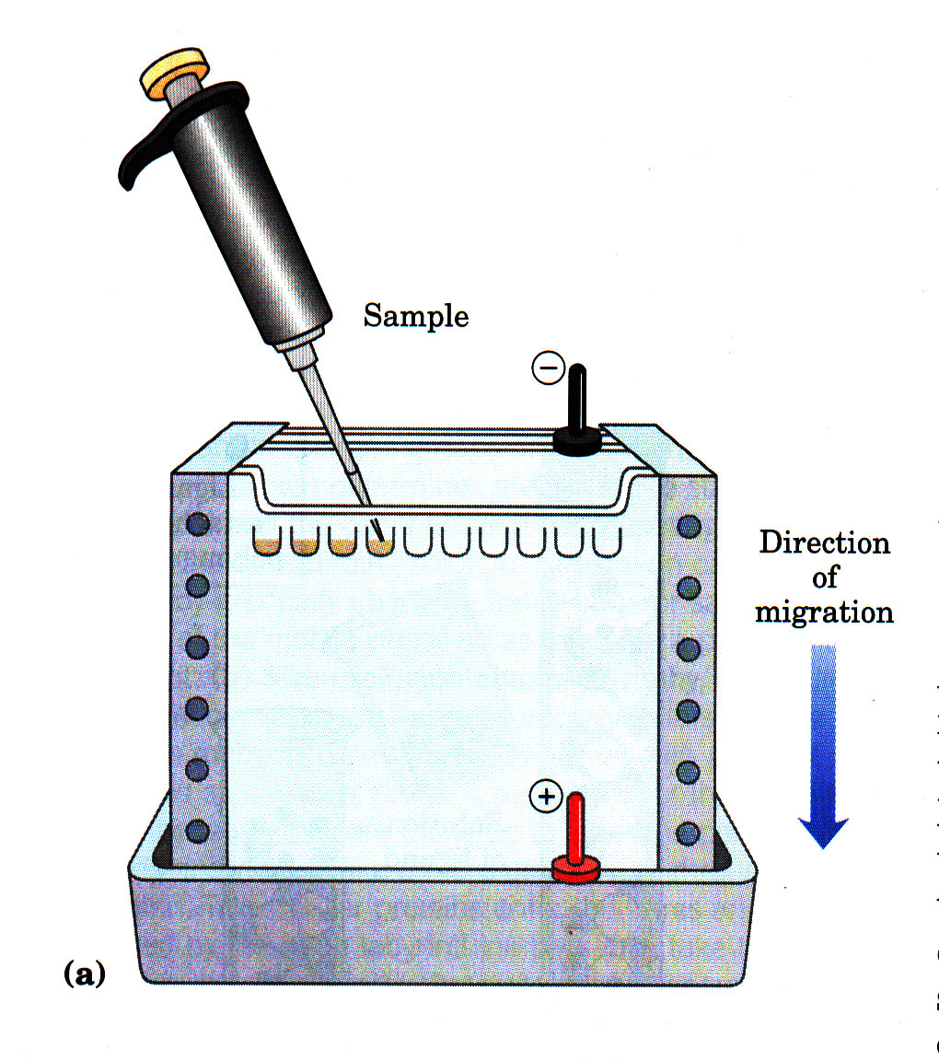
垂直板电泳装置
加样
样品迁移方向

Slide 21
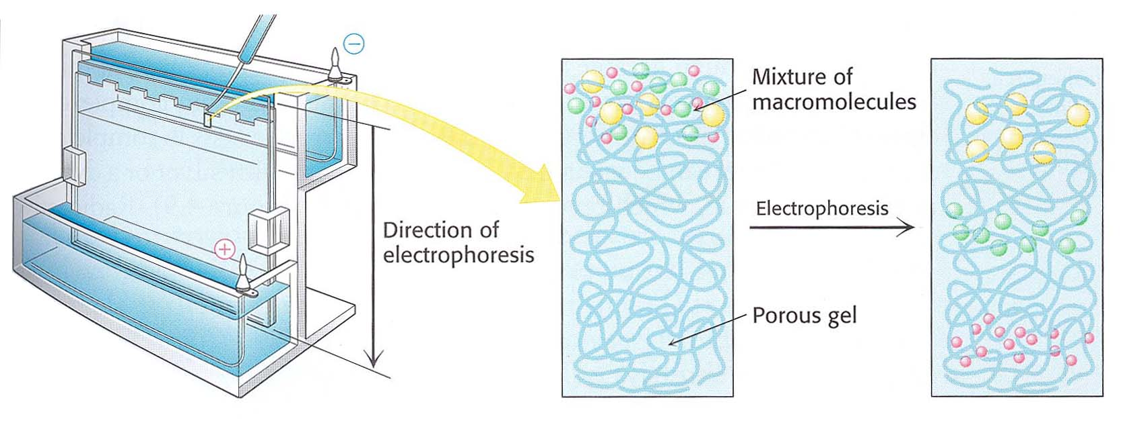
电泳过程中分子迁移的规律，小分子走在前头，大分子滞后。电泳凝胶相当于凝胶过滤中的一个带孔胶粒。
大分子
混合样品
电泳
电泳方向
带孔胶
小分子
按分子大小分离

Slide 22
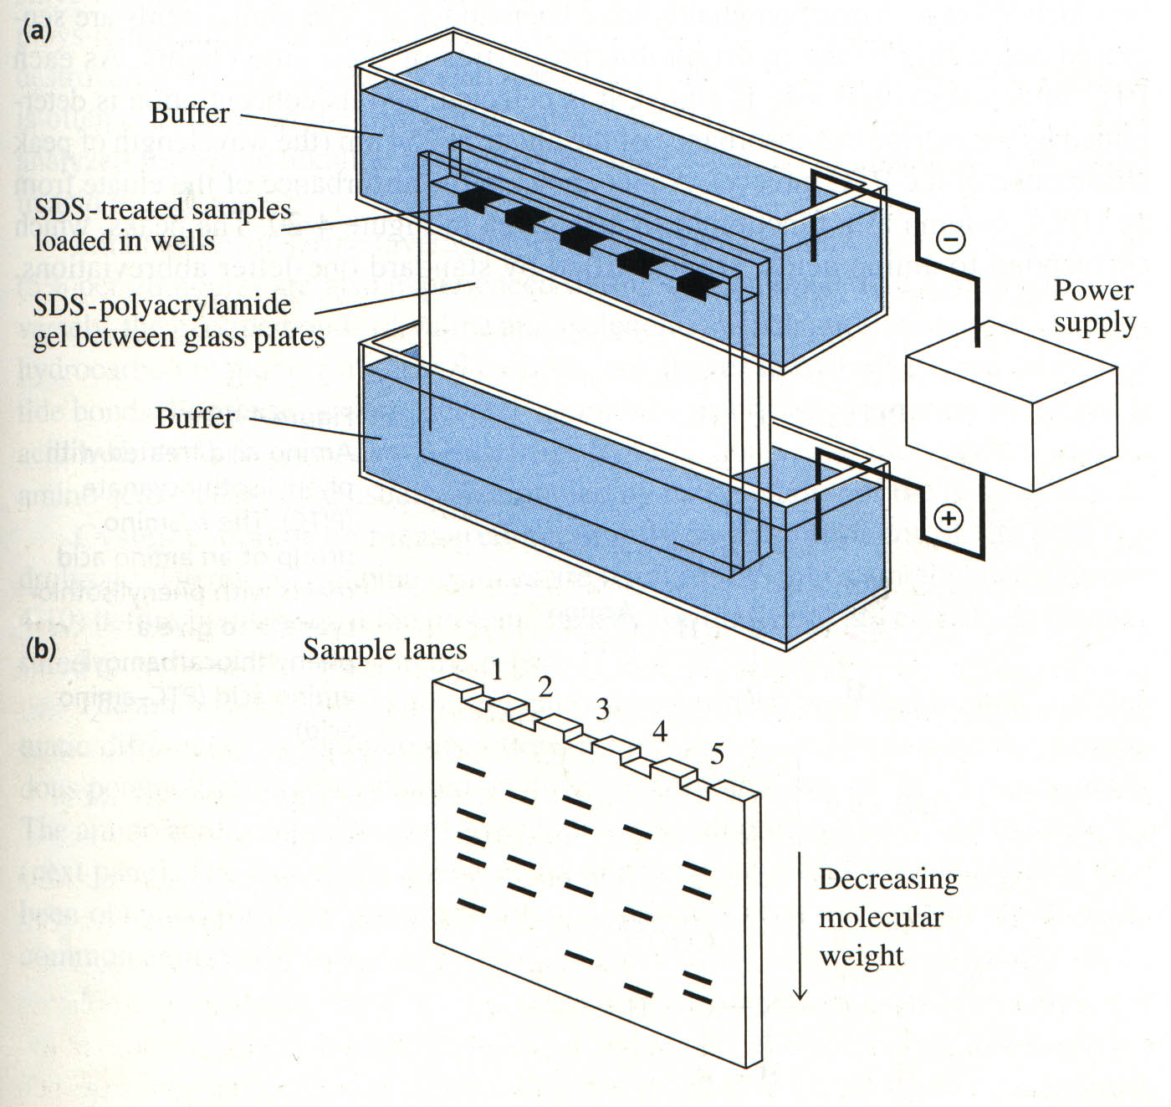
电泳缓冲液
加在槽中的经SDS处理的样品
夹在两块玻璃板之间的凝胶
电源
电泳缓冲液
分子量大
分子量小

Slide 23
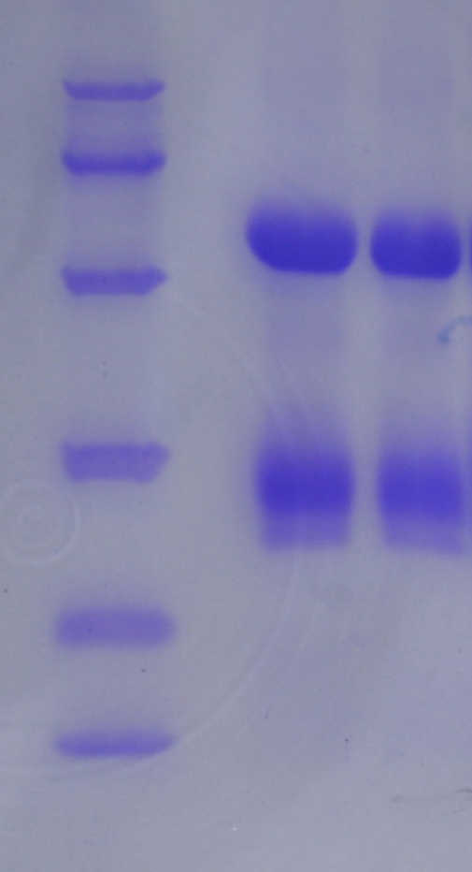
电泳后的凝胶经考马斯亮蓝染色、脱色后的凝胶照片
94 000
62 000
43 000
31 000
20 100
14 400
图1 标准蛋白质与待测样品电泳图谱
注：胶槽1 标准蛋白；胶槽2、3
样品蛋白

Slide 24
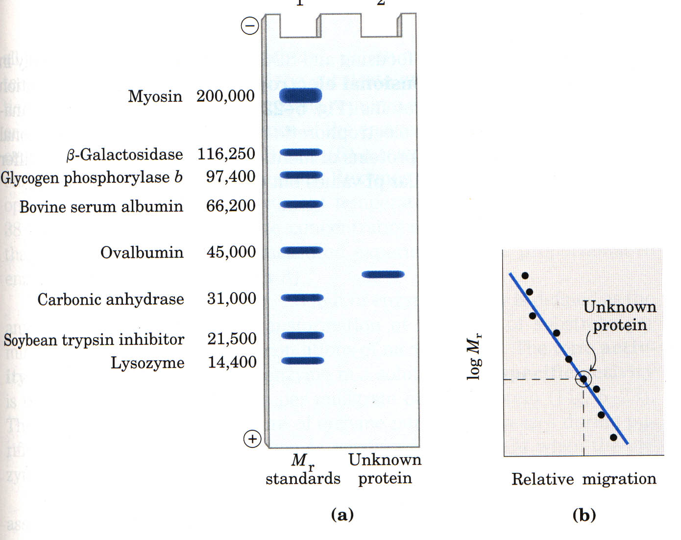
结果处理
标准蛋白分子量
在一定的凝胶浓度下，多肽链分子量的对数与多肽链的相对迁移率成线性关系，所以可以通过标准曲线求未知多肽链分子量。
未知蛋白
相对迁移率

Slide 25
常见问题及处理办法
纹理和拖尾现象
由于样品溶解不佳引起的，克服的方法可以在加样前离心，增加一些增溶辅助试剂如尿素。
蛋白带过宽
与邻近泳道的蛋白带相连是由于加样量太多，可以减少上样量。

Slide 26
琼脂糖凝胶电泳

Slide 27
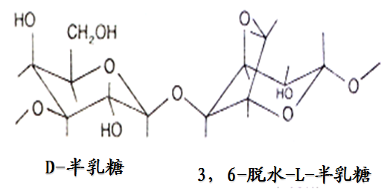
实验原理1
琼脂糖是由琼脂分离制备的链状多糖。其结构单元是 D-半乳糖和3,6-脱水-L-半乳糖。许多琼脂糖链依氢键及其它力的作用使其互相盘绕形成绳状琼脂糖束，构成大网孔型凝胶。其本身不带有电荷。因此该凝胶适合于免疫复合物、核酸与核蛋白的分离、鉴定及纯化。

Slide 28
实验原理2
DNA分子在碱性缓冲液中带负电荷，在外加电场作用下向正极泳动。
DNA分子在琼脂糖凝胶中泳动时，有电荷效应与分子筛效应。不同DNA的分子量大小及构型不同，电泳时的泳动率就不同，从而分出不同的区带。
DNA 分子的迁移速度与相对分子质量的对数值成反比关系。凝胶电泳不仅可分离不同相对分子质量的DNA ，也可以分离相对分子质量相同，但构型不同的DNA 分子。

Slide 29
琼脂糖凝胶电泳技术

Slide 30
DNA的琼脂糖凝胶电泳
琼脂糖凝胶电泳对核酸的分离作用主要是依据它们的相对分子量质量及分子构型，同时与凝胶的浓度也有密切关系。
1、核酸分子大小与琼脂糖浓度的关系
（1）DNA分子的大小 在凝胶中，DNA片段迁移距离（迁移率）与碱基对的对数成反比，因此通过已知大小的标准物移动的距离与未知片段的移动距离时行比较，便可测出未知片段的大小。但是当DNA分子大小超过20kb时，普通琼脂糖凝胶就很难将它们分开。此时电泳的迁移率不再依赖于分子大小，因此，就用琼脂糖凝胶电泳分离DNA时，分子大小不宜超过此值。
（2）不同大小的DNA需要用不同浓度的琼脂糖凝胶进行电泳分离。

Slide 31
核酸构型与琼脂糖凝胶电泳分离的关系
不同构型DNA的移动速度次序为：供价闭环DNA（covalently closed circular，cccDNA）>直线DNA>开环的双链环状DNA。当琼脂糖浓度太高时，环状DNA（一般为球形）不能进入胶中，相对迁移率为0（Rm=0），而同等大小的直线双链DNA（刚性棒状）则可以长轴方向前进（Rm>0），由此可见，这三种构型的相对迁移率主要取决于凝胶浓度，但同时，也受到电流强度、缓冲液离子强度等的影响。

Slide 32
凝胶的浓度
对于琼脂糖凝胶电泳，浓度通常在0.5～2%之间，低浓度的用来进行大片段核酸的电泳，高浓度的用来进行小片段分析。低浓度胶易碎，小心操作和使用质量好的琼脂糖是解决办法。注意高浓度的胶可能使分子大小相近的DNA带不易分辨，造成条带缺失现象。

Slide 33
缓冲液
常用的缓冲液有TAE和TBE，而TBE比TAE有着更好的缓冲能力。电泳时使用新制的缓冲液可以明显提高电泳效果。注意电泳缓冲液多次使用后，离子强度降低，pH值上升，缓冲性能下降，可能使DNA电泳产生条带模糊和不规则的DNA带迁移的现象。

Slide 34
电压和温度
电泳时电压不应该超过20V/cm，电泳温度应该低于30℃，对于巨大的DNA电泳，温度应该低于15℃。注意如果电泳时电压和温度过高，可能导致出现条带模糊和不规则的DNA带迁移的现象。特别是电压太大可能导致小片段跑出胶而出现缺带现象。

Slide 35
marker的选择
DNA电泳一定要使用DNA Marker或已知大小的正对照DNA来估计DNA片段大小。Marker应该选择在目标片段大小附近ladder较密的，这样对目标片段大小的估计才比较准确。需要注意的是Marker的电泳同样也要符合DNA电泳的操作标准。如果选择λDNA/HindIII或者λDNA/EcoRI的酶切Marker，需要预先65℃加热5min，冰上冷却后使用。从而避免HindIII或EcoRI酶切造成的粘性接头导致的片段连接不规则或条带信号弱等现象。

Slide 36
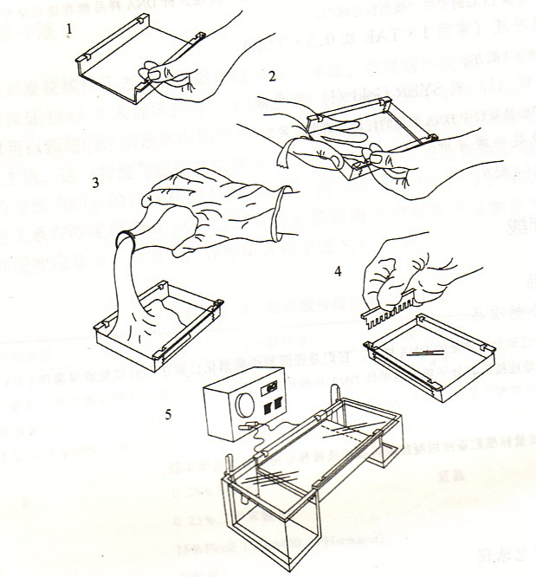
操作
→
→
→
→

Slide 37
影响电泳迁移率的因素
1
DNA分子的大小
2
凝胶的浓度
3
DNA的构象
4
使用的电压
5
琼脂糖的种类
6
电泳缓冲液
7
嵌入染料的存在

Slide 38
应用
目前，常用琼脂糖作为电泳支持物，分离蛋白质和同工酶。将琼脂糖电泳与免疫化学相结合，发展成免疫电泳技术，能鉴别其他方法不能鉴别的复杂体系，由于建立了超微量技术，0.1ug蛋白质就可检出。
琼脂糖凝胶电泳也常用于分离、鉴定核酸，如DNA鉴定，DNA限制性内切核酸酶图谱制作等。由于这种方法操作方便，设备简单，需样品量少，分辨能力高，已成为基因工程研究中常用实验方法之一。

Slide 39
两种电泳技术 优缺点

Slide 40
SDS-PAGE的优点
设备简单
快速
分辨率和灵敏度高
特别适用于寡聚蛋白及其亚基的分析鉴定和分子量的测定

Slide 41
SDS-PAGE的缺点
1. 有许多蛋白质是由亚基或两条以上肽链组成的（如血红蛋白、胰凝乳蛋白酶等），他们在变性剂和强还原剂的作用下，解离成亚基或单条肽链。因此，对于这一类的蛋白质，SDS-PAGE测定的只是它们的亚基或单条肽链的分子量，而不是完整蛋白质的分子量。

Slide 42
SDS-PAGE的缺点
2. 还有一些电荷异常和构象特殊的蛋白质（如组蛋白F1），含有较大辅基的糖蛋白和含有二硫键较多的蛋白质，以及一些结构蛋白（如胶原蛋白）等，它们在SDS-凝胶系统中，电泳的迁移率与分子量的对数不呈线性关系。因此，为了测得真实和完整的蛋白质分子量，通常可采用多种方法进行测定和相互验证。

Slide 43
琼脂糖凝胶电泳特点

